Slide 1
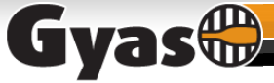
Startbijeenkomst
Competitie Start Periode

Slide 2
Inhoud
Doel van de CSP
Opzetten van een training
Beschikbaarheid boten
Trainingstijden
Ploegvormingsactiviteiten
Rol coördinatoren
Nieuwe aanmelders

Slide 3
Doel van de CSP
Onderliggende idee: meer ouderejaars roeiers
Uitproberen nieuwe boottypes
Nieuwe mensen leren kennen
Nieuwe roeiploegjes
Einde CSP: zondag 23 oktober
  Kort hierna: clubselecties

Slide 4
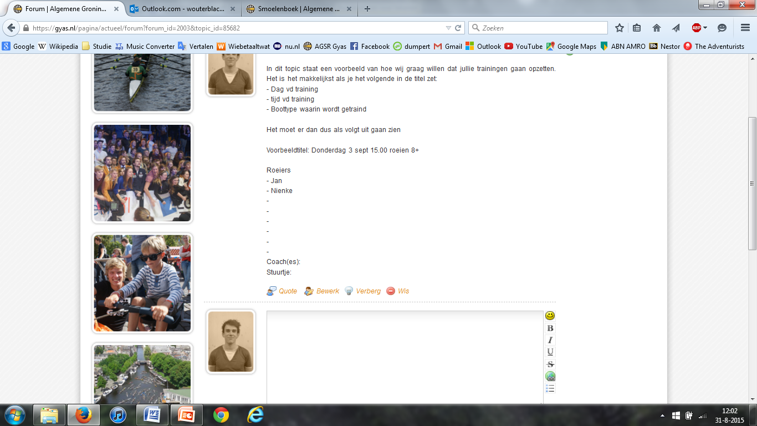
Opzetten van trainingen
Initiatief ligt bij de roeiers
Opzetten van trainingen via het forum
Voorbeeld:
Coaches/stuurtjes:
  Actief benaderen
LET OP ‘T FORUM
HELP ELKAAR!!!!

Slide 5
Beschikbaarheid boten
Delen boten met SVP
  met coach zonder coach
8+: Pussy Wagon - X
4+: Out of the blue - 4+ examen
4*+: Noorse kaptein II skiff 1 skiff 2
1x: zelf inschrijven
Ergo’s: compo en clubergo’s
Cicruiten: tijdens algemene uren
Boten inschrijven: door ons (alleen vaste tijden)

Slide 6
Trainingstijden
Vaste tijden
Flexibele tijden: zelf boten inschrijven
 | Ma | Di | Woe | DO | Vrij | Za | Zon
8+ Pussy wagon |  | 15.00 & 17.00 |  | 15.00 & 17.00
4+ Out of the blue | 12.00 & 17.00 | 17.00 | 15.00 & 17.00 | 17.00 |  | 11.00 | 15.00
4*+ Noorse kaptijn II | 12.00 & 17.00 | 17.00 | 15.00 & 17.00 | 17.00
Ergo's |  |  |  |  | 17.00
Circuiten |  |  |  |  | 17.00

Slide 7
Ploegvormingsactiviteiten
Speeddaten
  Woe 9 sept???
BHM
  Indeling volgt nog
BAM activiteiten: Zelf inschrijven
Meer activiteiten: wordt aan gewerkt

Slide 8
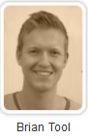
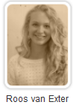
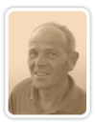
Rol coördinatoren
Brian Tool Ploegvormingsactiviteiten
Roos van Exter Beschikbaarheid boten
Marijke Kloosterziel Nieuwe instromers
Wouter Zwart Alle andere vragen
Jan Willem Snippe Clubachten

Slide 9
Nieuwe aanmelders
Overgestapt uit SVP
Te laat met aanmelden
Uitstappers van SVP
Melden bij Marijke

Slide 10
Vragen???

